Slide 1
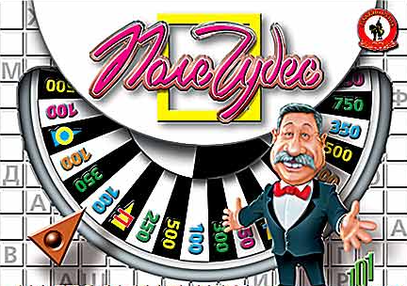
Игра поле чудес.

Slide 2
Вопросы отборочного тура.

Slide 3
Первый вопрос.
Назовите фамилию человека-основателя района названного позднее Алексеевским?

Slide 4
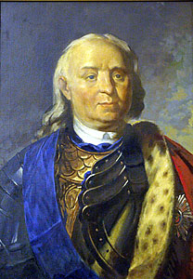
Апраксин

Slide 5
Второй вопрос.
На какой улице нашего района находится здание Администрации района?

Slide 6
улица Советская

Slide 7
Третий вопрос.
Чьё фамилию носит АСОШ№3?

Slide 8
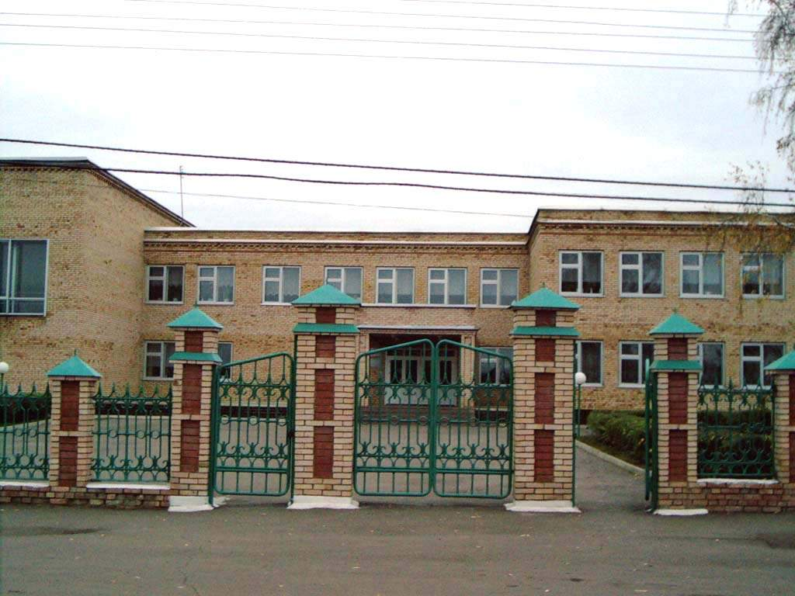
Боровиков

Slide 9
Четвертый вопрос.
Назовите фамилию Академика, химика и общественного деятеля - нашего земляка?

Slide 10
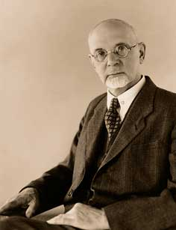
Арбузов

Slide 11
Пятый вопрос.
Назовите фамилию человека - первого фельдшера Алексеевской волости, основатель местной больницы, легендарный врач, человек доброго сердца.

Slide 12
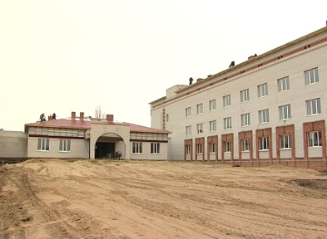
Лабзин

Slide 13
Шестой вопрос.
Назовите основоположника культурного пчеловодства в России?

Slide 14
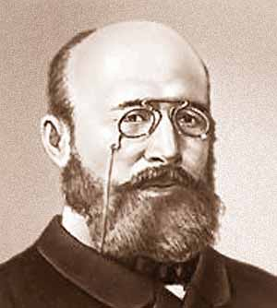
Бутлеров

Slide 15
Седьмой вопрос.
Назовите фамилию уроженца
с. Большие Тиганы, который во время ВОВ был связным в составе подпольной группы поэта-Героя Советского Союза ВОВ Мусы Джалиля.?

Slide 16
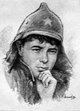
Салих Баттал

Slide 17
Восьмой вопрос.
Назовите фамилию оперного певца- нашего земляка.

Slide 18
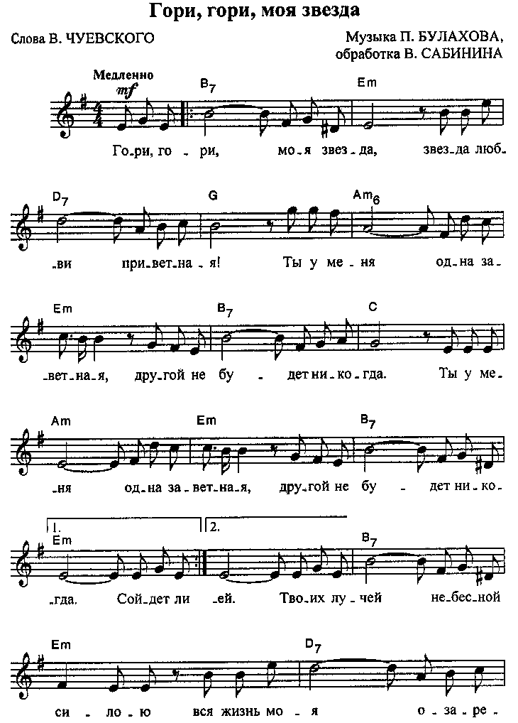
Пантюшин

Slide 19
Девятый вопрос.
Назовите известный фольклорный чувашский коллектив
Республики Татарстан..

Slide 20
Ансамбль «Шусем»

Slide 21
Десятый вопрос.
Назовите улицу, на которой находится «Алексеевскдорстрой».

Slide 22
Улица Ленина

Slide 23
Вопросы основного тура:
Задание для первой «тройки»:

Slide 24
Назовите фамилию летчика, подвиг которого повторил наш земляк майор А.И.Плотников. (8 букв)

Slide 25
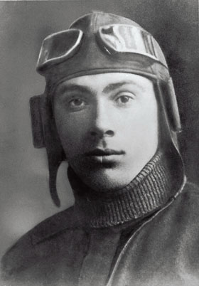
Гастелло

Slide 26
Задание для второй «тройки»:

Slide 27
Назовите имя певицы Алексеевского ансамбля «Русская песня». (6 букв)

Slide 28
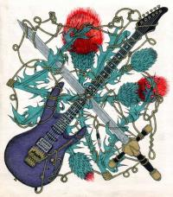
Наргиз

Slide 29
Задание для третьей «тройки»:

Slide 30
Назовите фамилию бывшего главы администрации Алексеевского района, председателя Счетной палаты Республики Татарстан . (7 букв) .

Slide 31
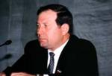
Демидов

Slide 32
Игра со зрителями

Slide 33
Назовите фамилию главного врача ЦРБ Алексеевского района. (11 букв)

Slide 34
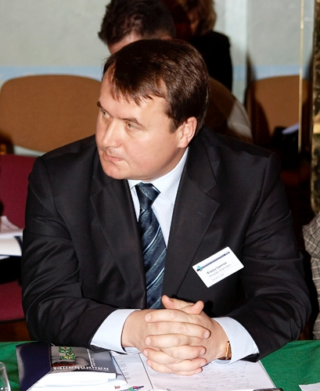
Фахрутдинов

Slide 35
Финал

Slide 36
Назовите нашего земляка-героя ВОВ, генерала танкиста.

Slide 37
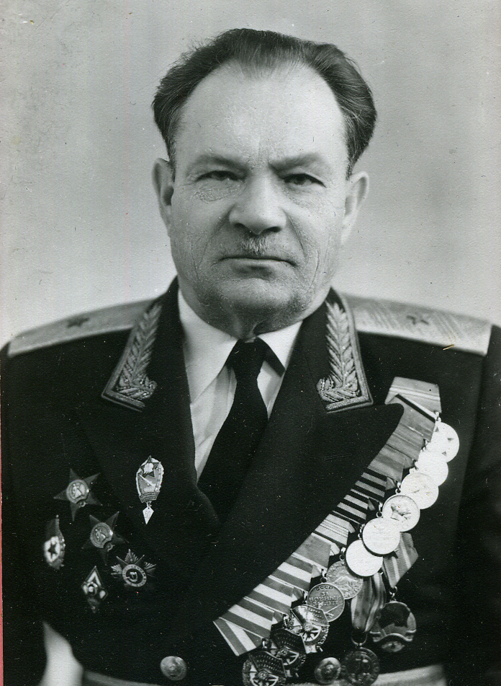
Галкин Федор Иванович

